Slide 1


Corso di Formazione
IL PERITO ASSICURATIVO – RAMI ELEMENTARI

Slide 2
CENNI DI ESTIMO

Slide 3
L’oggetto dell’estimo è la stima di un bene economico, espresso nel corrispettivo monetario e di solito nel caso del CTU si tratta di un bene immobile, ossia un terreno o un fabbricato.

Slide 4
Può trattarsi quindi di estimo rurale, agrario o forestale, oppure di estimo civile, cioè relativo a costruzioni edili o industriali.
In base alla finalità della stima sarà necessario individuare il criterio più consono da adottare nella valutazione.

Slide 5
Si dovrà pervenire al risultato più oggettivo possibile per rispondere al quesito richiesto, quindi le variazioni non dovranno in alcun modo essere influenzate da considerazioni di tipo soggettivo. Tuttavia, con riferimento allo stesso edificio, si potrà verificare il caso in cui sia richiesto di quantificarne il costo di costruzione, piuttosto che il valore di mercato.

Slide 6
Criterio del più probabile valore di mercato
Il criterio del più probabile valore di mercato di un bene è riferito all’attualità e consiste nella determinazione del valore venale più probabile che è possibile ricavare dalla compravendita in regime di libero mercato tra due parti consapevoli, diligenti e libere da ogni eventuale influenza esterna. Quindi è funzionale alla domanda e offerta del mercato locale.

Slide 7
Criterio del più probabile valore di costo
Il criterio del più probabile valore di costo è dato dalla somma di tutte le spese necessarie per costruire il bene.
Sarà quindi necessario disporre di misure corrette e di prezzi unitari verificabili.

Slide 8
Nel caso della realizzazione di un fabbricato a carico di un’impresa si tratterà quindi di:
-Costo del terreno edificabile ed eventuale pulizia/sgombero/disboscamento dello stesso, compreso il trasporto e gli oneri per lo smaltimento;
-Spese per i servizi tecnici (indagini geologiche, progettazione, presentazione pratiche edilizie, direzione lavori, coordinamento sicurezza, collaudo, accatastamento, ecc.);
-Diritti di segreteria, oneri di costruzione e urbanizzazione, bolli vari per l’ottenimento del titolo abilitativo e successivamente per l’agibilità;

Slide 9
-Cantierizzazione;
-Eventuali demolizioni;
-Scavi, rinterri
-Strutture (fondazioni, elevazione, copertura)
-Tamponamenti, opere accessorie e finiture di ogni genere;
-Impianti tecnologici;

Slide 10
-Sistemazione degli spazi esterni, compresa la viabilità interna dell’area, parcheggi, ecc.
-Oneri fiscali, amministrativi, finanziari;

Slide 11
Se a quanto ottenuto si sommano le spese necessarie per portare il fabbricato in condizioni di vendibilità, si può arrivare ad un probabile valore di mercato.
Tali spese sono quindi:
-L’utile netto dell’impresa;
-Le spese notarili e di allacciamento ai servizi di rete;
-Eventuale rivalutazione monetaria.

Slide 12
Il criterio del più probabile valore di capitalizzazione
Per calcolare il valore di capitalizzazione si tiene conto di accumulare tutti i possibili redditi futuri del bene, calcolati allo stato attuale.
Per fare ciò il bene deve essere durevole e produrre in maniera costante nel tempo un reddito che possa essere rappresentato in termini di saggio di rendimento.
Pertanto si calcolerà con la formula:
Vc=Rn/r
dove:
Vc = valore di capitalizzazione (pari al valore di mercato o venale del bene)
Rn= annualità o reddito netto dato dalla differenza tra Ricavi e Spese (R-S)
r = tasso di capitalizzazione (r medio = r1+r2+r3+r4+…+rn)/n
n= numero di annualità (paragonabile alla vita teorica dell’immobile)

Slide 13
Il criterio del più probabile valore di trasformazione
Si utilizza il criterio del valore di trasformazione in presenza di immobili che hanno grandi potenzialità se trasformati in qualcosa che il mercato richiede, come terreni edificabili, aree o rustici dismessi ma riqualificabili in zone particolarmente panoramiche o turistiche.
Pertanto si calcolerà la differenza tra il valore del bene dopo la trasformazione ed il costo richiesto per eseguire le opere.

Slide 14
Il criterio del più probabile valore complementare
Il calcolo del valore complementare si utilizza quando si deve stimare un immobile che possa considerarsi complementare ad un altro principale, in senso materiale o funzionale.
È il caso di una pertinenza di un immobile principale, che perderebbe significato senza quest’ultimo oppure nel caso di un usufrutto nei confronti della nuda proprietà. In questi casi si calcola il valore del complesso totale e poi si sottrae la stima dell’immobile principale, calcolando il tutto sempre con metodo sintetico oppure analitico.

Slide 15
Il criterio del più probabile valore di sostituzione
Per calcolare il valore di sostituzione si prende in considerazione un altro bene che ha la stessa funzione di quello da stimare, ma che per le sue particolari caratteristiche non ha un mercato specifico.
È il caso ad esempio di una chiesa, un palazzetto dello sport, un ospedale, ecc. In tal caso di perviene alla stima dell’altro bene tramite un metodo sintetico oppure analitico e poi si corregge il valore tramite coefficienti correttivi che tengono conto di caratteristiche specifiche che aumentano o diminuiscono il valore (maggiore o minore usura, materiali o finiture di pregio, ecc).

Slide 16
I metodi di stima
Per calcolare il valore di un immobile è necessario tenere in considerazione vari fattori.
Innanzi tutto è necessario definire se il valore da calcolare è quello ad oggi o ad una data passata: entrambe le richieste possono essere oggetto di quesito, a seconda della funzione con cui la stima deve essere utilizzata.

Slide 17
Per le stime ad oggi si utilizza quasi sempre un criterio di stima di tipo analogico – comparativo, basato sulla ricerca di valori di mercato noti per immobili analoghi in termini di caratteristiche e posizione.

Slide 18
I valori di mercato possono essere reperiti direttamente tramite agenzie immobiliari o notai della zona, oppure consultando i valori medi di mercato riportati nell’Osservatorio dei Valori Immobiliari (Ministero delle Finanze) o il borsino Immobiliare.
http://wwwt.agenziaentrate.gov.it/servizi/Consultazione/ricerca.htm
http://www.borsinoimmobiliare.it/

Slide 27
Stima diretta o sintetica
Il metodo della stima diretta o sintetica si basa sui criteri che eseguono comparazione diretta di valori di beni con caratteristiche analoghe a quello in oggetto, compravenduti sulla stessa piazza.
Alcuni esempi sono:
-Stima a vista o impressione
-Stima storica (su andamento delle compravendite del bene stesso negli anni)
- Stima per valore unitario (mediando i valori di beni simili a mq)

Slide 28
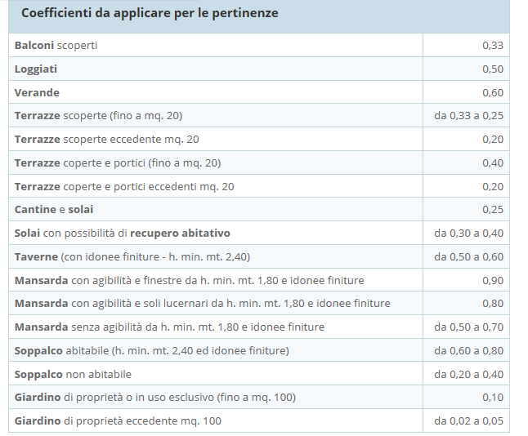

Slide 29
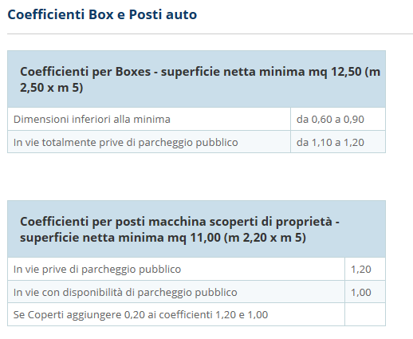

Slide 30
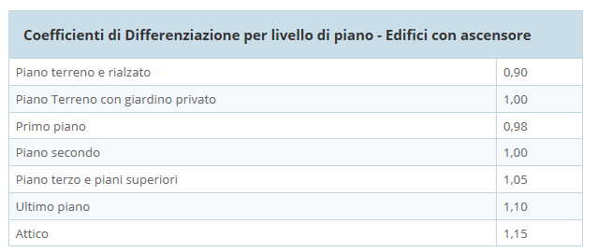

Slide 31
